Slide 1

HĐTN
Chào mừng quý thầy cô đến dự giờ
Tiết: Hoạt động trải nghiệm
Lớp 2B
Năm học: 2024 - 2025

Slide 2
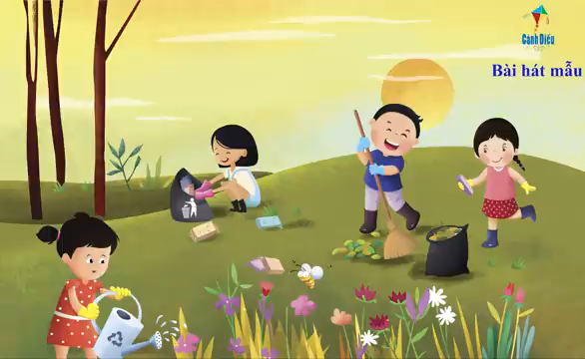
HĐTN
KHỞI ĐỘNG

Slide 3

Thứ ba, ngày 30 tháng 10 năm 2024
Hoạt động trải nghiệm
Em tự làm lấy việc của mình

Slide 4
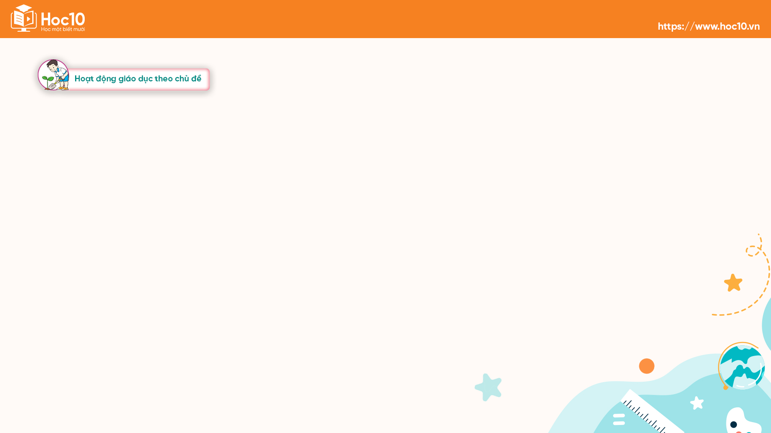
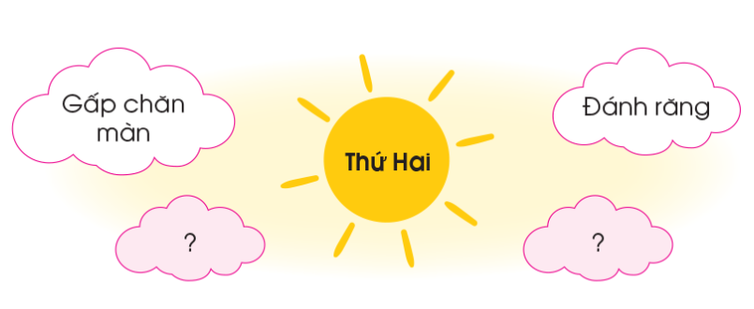
3. Việc em cần làm
Viết ra các công việc mà em làm trong một ngày.

Slide 5
Chia sẻ những công việc đó với các bạn.
01
Đánh răng, rửa mặt
02
Sắp xếp gọn gàng góc học tập
Giúp mẹ nấu cơm, sắp xếp đồ chơi đúng vị trí
03
Vệ sinh cá nhân,…
04

Slide 6
KẾT LUẬN
Mỗi người đều có những việc khác nhau cần làm trong ngày. Viết ra các việc cần làm trong ngày giúp em không quên công việc và tự thực hiện việc của mình tốt hơn.

Slide 7
4. Tự chuẩn bị đồ dùng cá nhân

Slide 8
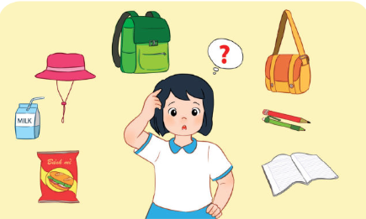
Quan sát tranh và thảo luận cách xử lí tình hống sau:
Lớp của bạn Linh tổ chức đi tham quan. Linh phải tự chuẩn bị các đồ dùng cần mang theo mà chưa biết phải chọn cái gì.

Slide 9
Ba lô, sổ ghi chép
Bình nước, bánh, sữa
Mũ, kính, trang phục,…

Slide 10
KẾT LUẬN
Các em cần chủ động làm những việc tự phục vụ bản thân phù hợp với lứa tuổi trong học tập và sinh hoạt hằng ngày.

Slide 11


TRÒ CHƠI
THI GẤP ÁO

Slide 12
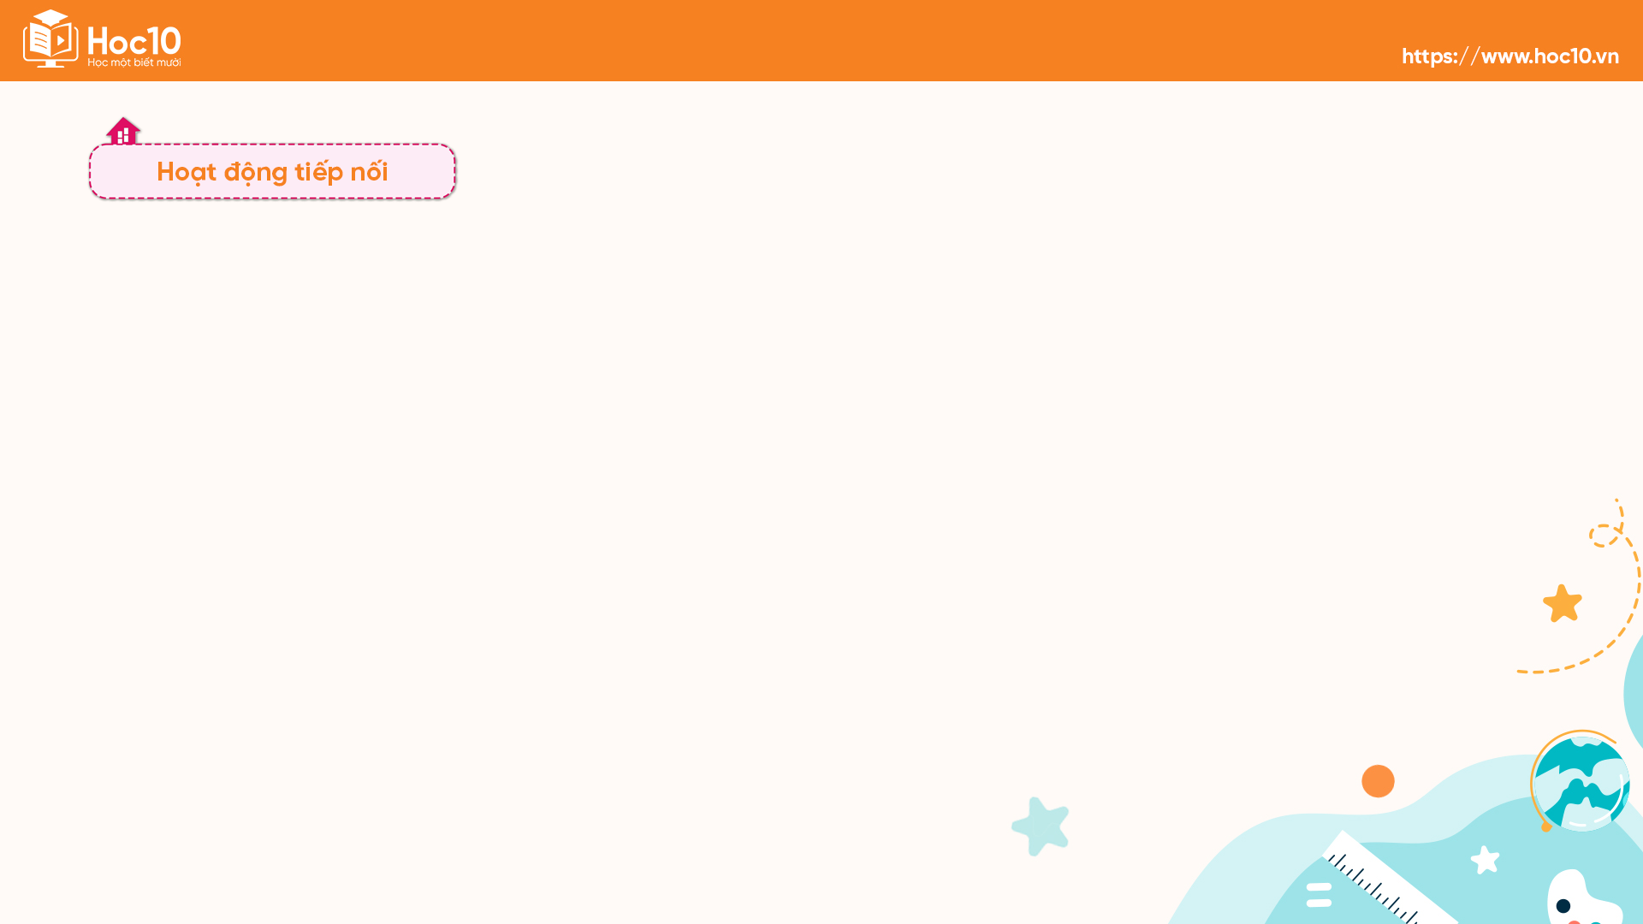
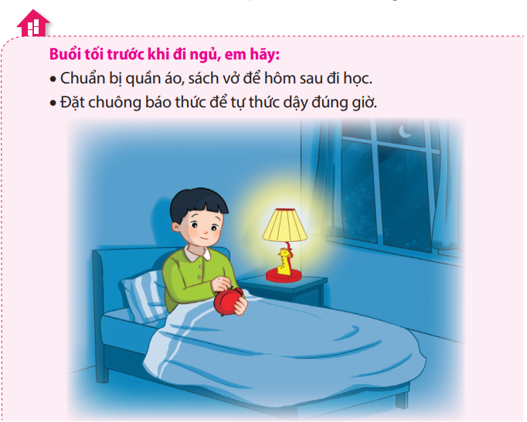

Slide 13


